Slide 1
第三章 集成运算放大电路
§3.1 多级放大电路
§3.2 集成运算放大电路
§3.3 差分放大电路
§3.4 常用电流源电路
§3.5 功率放大电路
§3.6 集成运放其它内容

Slide 2
【教学内容】
（1）多级放大电路级间耦合方式及特点，主要性能指标的计算；
（2）集成运算放大电路的结构方框图及各部分电路的特点；
（3）差分放大电路的工作原理，直流工作点、主要性能指标的分析与计算；
（4）常用电流源电路的工作原理、分析及用途；
（5）功率放大电路的基本概念、分类、分析方法；功率放大电路的构成、工作原理、参数计算、交越失真产生的原因及克服方法；
（6）集成运放内部电路组成及分析，集成运放的主要性能指标。

Slide 3
【重点】
（1）直接耦合和阻容耦合多级放大电路的分析与计算；
（2）差分放大电路的工作原理、电路的分析及主要性能指标的计算；
（3）电流源电路的分析；
（4）功率放大电路的工作原理、电路的分析及主要性能指标的计算。
【难点】
差分放大电路、功率放大电路的分析与计算，集成运放内部电路的分析。

Slide 4
【能力培养】
（1）能够描述多级放大电路的耦合方式及特点，能够计算多级放大电路的主要性能指标；
（2）能够描述集成运算放大电路的结构及各部分电路的特点；
（3）能够对差分放大电路进行分析和计算；
（4）能够对电流源电路进行分析；
（5）能够对功率放大电路进行分析和计算；
（6）能够对集成运放内部电路进行分析。

Slide 5
§3.1 多级放大电路
一、多级放大电路的耦合方式
二、多级放大电路分析

Slide 6


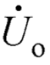
一、多级放大电路的耦合方式
多级放大电路是由多个基本放大电路经过合理连接而组成的。级与级间的连接方式称耦合方式。
放大电路的级间耦合必须要保证信号的传输，且保证各级的静态工作点正确。

Slide 7
直接耦合：耦合电路采用直接连接或电阻连接。
直接耦合电路可传输低频甚至直流信号，因而
缓慢变化的漂移信号也可以通过直接耦合放大电路。
间接耦合：级间采用电容、变压器等电抗性元件
或以光信号为媒介进行耦合。
电抗性元件耦合，只能传输交流信号，
漂移信号和低频信号不能通过。
根据输入信号的性质，就可决定级间耦合电路的形式。

Slide 8
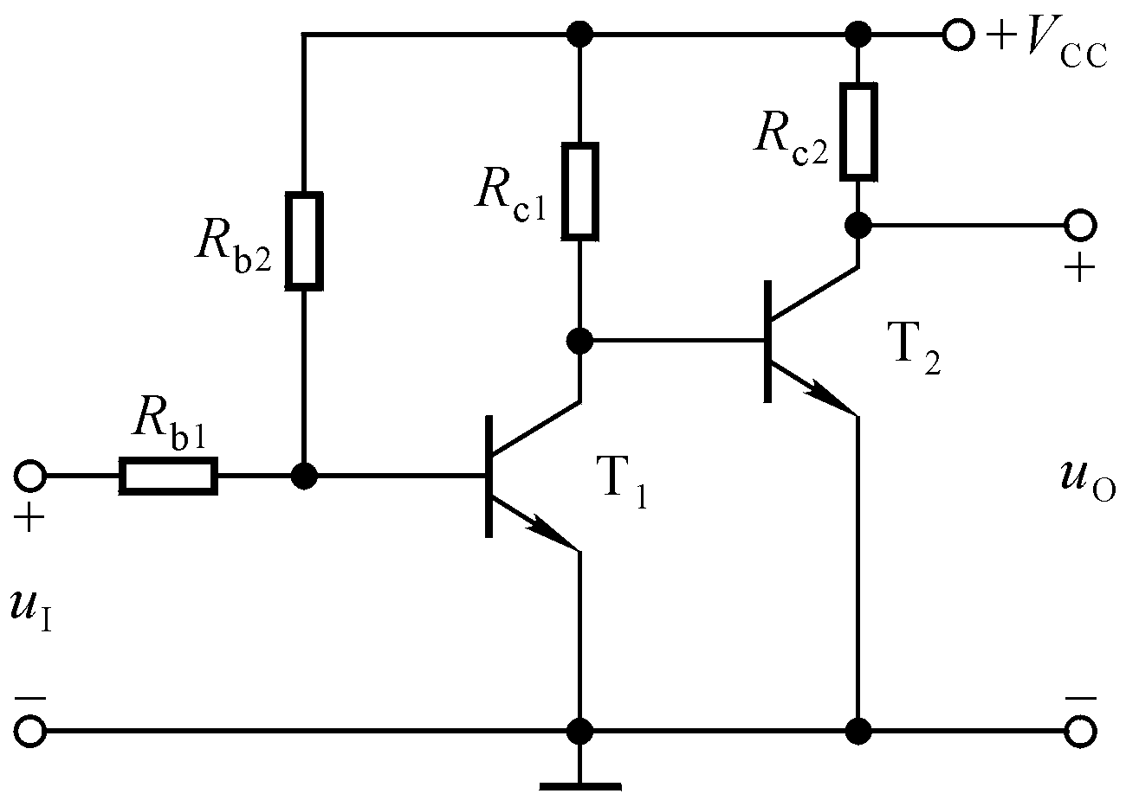
1. 直接耦合
既是第一级的集电极电阻，又是第二级的基极电阻
直接连接
能够放大变化缓慢的信号，便于集成化；
Q点相互影响，存在零点漂移现象。
输入为零，输出产生变化的现象称为零点漂移
第一级
第二级
Q₁合适吗？
当输入信号为零时，前级由温度变化所引起的电流、电位的变化会逐级放大。
求解Q点时应按各回路列多元一次方程，再解方程组。

Slide 9
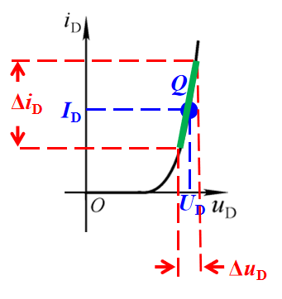


如何设置合适的静态工作点？
(1) 前级的输出直接接到后级的输入，
则 T₂ 的 U_{BEQ2} 即为 T₁ 的 U_{CEQ1} ，
T₁ 的静态工作点靠近饱和区，
容易出现饱和失真。
R_{e}
(2) T₂ 的发射极加电阻R_{e}，
则 T₂ 的电压放大倍数会降低。
可使用二极管来替代 R_{e}，
二极管导通电压U_{D}≈？
动态电阻r_{d}特点？
Notes:
二极管的动态电阻为几至几十欧姆

Slide 10
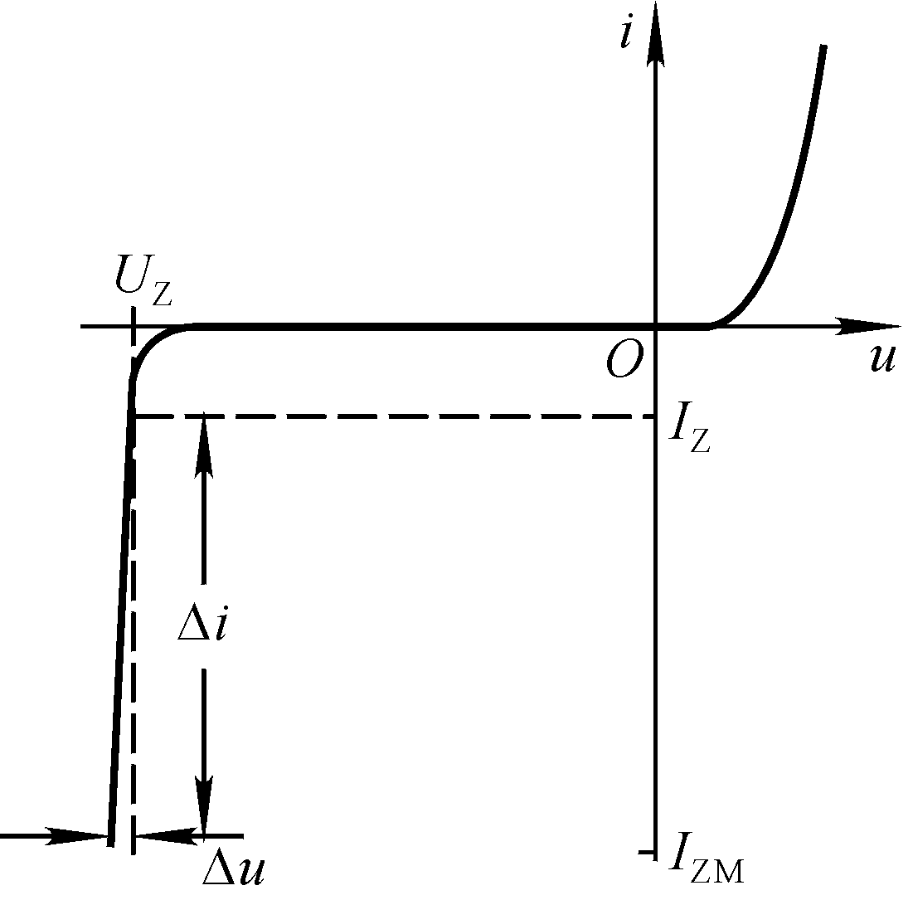
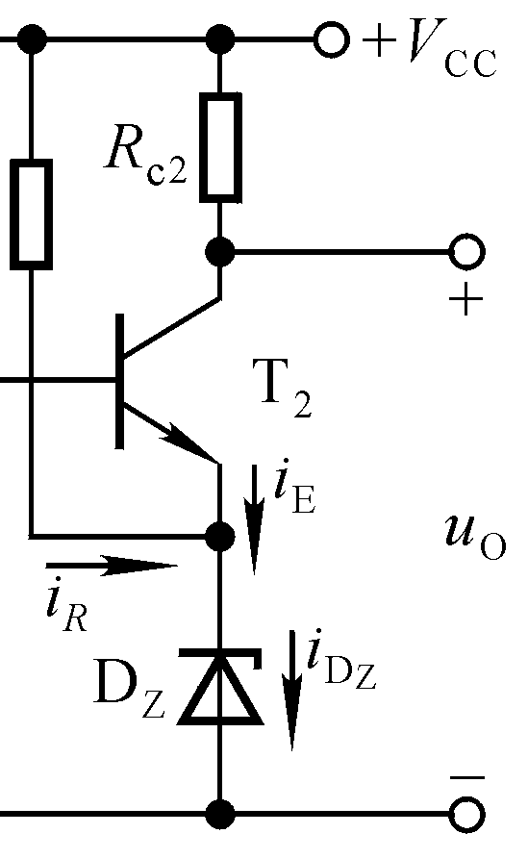
(3) 使用稳压二极管，
R 使稳压管工作在稳压状态。
R
稳压管
伏安特性
U_{CEQ1}太小→加R_{e}（A_{u2}数值↓）→改用D→若要U_{CEQ1}大，则改用D_{Z}。
Notes:
稳压二极管的动态电阻为十几至几十欧姆

Slide 11
(4) NPN型管和PNP型管混合使用
组合使用可避免集电极电位的逐级升高
R_{e2}
U_{CQ2}
P
U_{BQ2}
U_{CQ1}
U_{BQ2}
U_{CQ1}
N
U_{CQ2}
U_{BQ1}
P
R_{e}
R_{c2}
U_{CQ2} ＞ U_{BQ2}
U_{CQ2} ＜ U_{BQ2}
U_{CQ2} ＞ U_{CQ1}
U_{CQ2} ＜ U_{CQ1}
U_{BQ2} = U_{CQ1}
U_{BQ2} = U_{CQ1}
在用NPN型管组成 N 级共射放大电路，由于U_{CQi}＞ U_{BQi}，所以 U_{CQi}＞ U_{CQ(i-1）}（i=1～N），以致于后级集电极电位逐渐升高，以至于接近电源电压，导致Q点不合适。
Notes:
由于NPN管集电极电位高于基极电位，PNP管集电极电位低于基极电位，它们的组合使用可避免集电极电位的逐级升高。

Slide 12
2. 阻容耦合
利用电容连接信号源与放大电路、放大电路的前后级、放大电路与负载，为阻容耦合。
有零点漂移吗？
共射电路
共集电路
Q点相互独立。不能放大变化缓慢的信号，低频特性差，不能集成化。

Slide 13
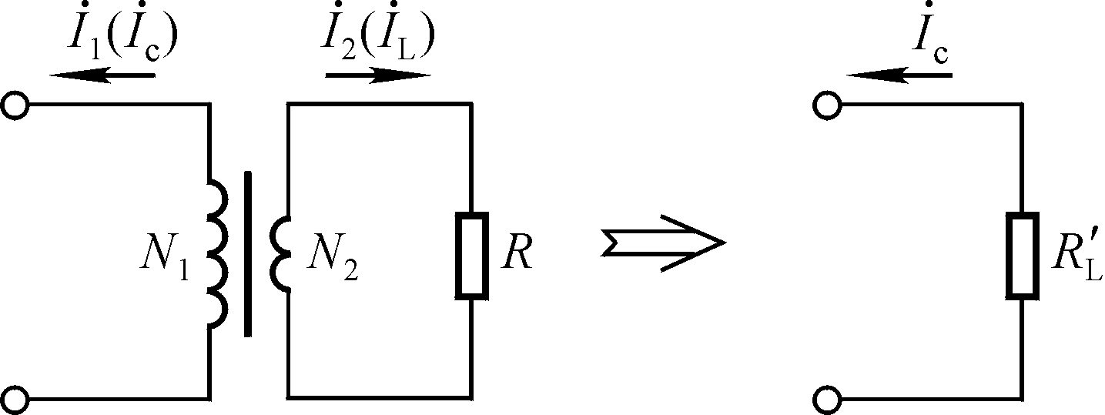
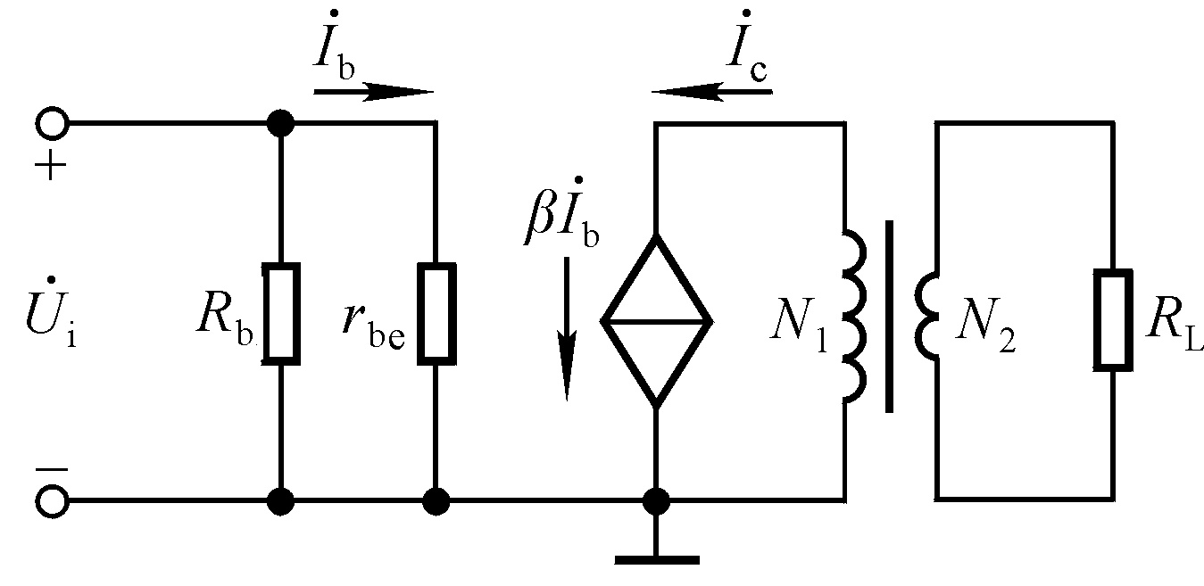
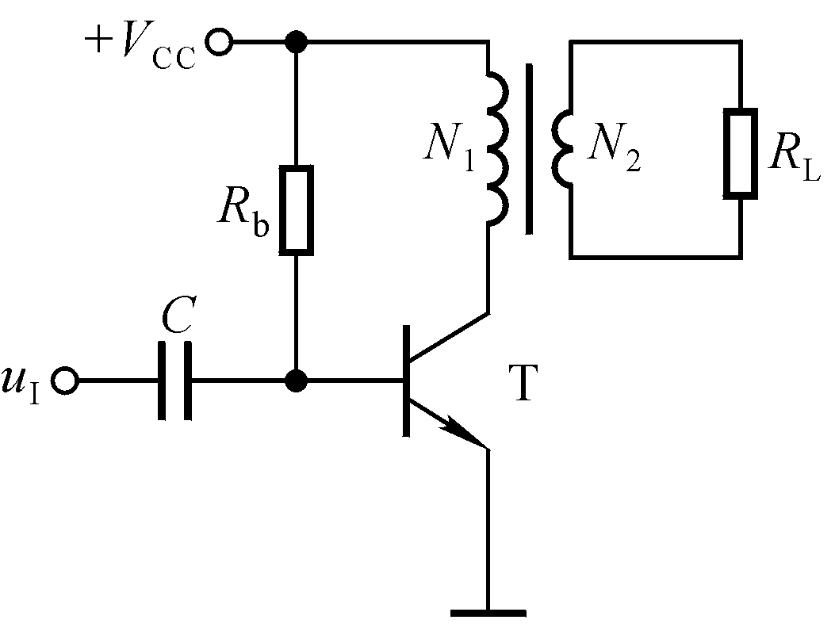
3. 变压器耦合
可能是实际的负载，也可能是下级放大电路
从变压器原边看到的等效电阻
理想变压器情况下，负载上获得的功率等于原边消耗的功率。
4. 光电耦合
Notes:
采用变压器耦合也可以隔除直流，传递一定频率的交流信号，因此各放大级的Q互相独立。
变压器耦合的优点是可以实现输出级与负载的阻抗匹配，以获得有效的功率传输。

Slide 14
多级放大电路的级间耦合方式对比
直接耦合：电路结构简单，低频特性很好，前后级静态互相影响存在零点漂移。适用于集成电路。
阻容耦合：高、低频特性差，要求电容容量大，电路结构简单，前后级静态无影响，适用于中低频放大。
变压器耦合：电路笨重，高、低频特性差，具有阻抗变换作用，适用于中低频放大。
光电耦合：抗干扰能力强，前后级电隔离，高频特性较差。

Slide 15
二、多级放大电路分析
分析内容：
直流分析：各级静态工作点（U_{BEQi}、I_{BQi}、I_{CQi}、U_{CEQi}）
交流分析：交流参数（ 、R_{i}、R_{o} ）

Slide 16
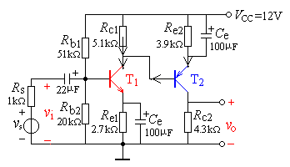
例：两级放大电路如图所示，三极管的参数为
β₁=β₂=β=100，U_{BEQ1}=U_{EBQ2}=0.7 V，r_{bb’}均为300Ω。
u_{i}
u_{s}
u_{o}

Slide 17
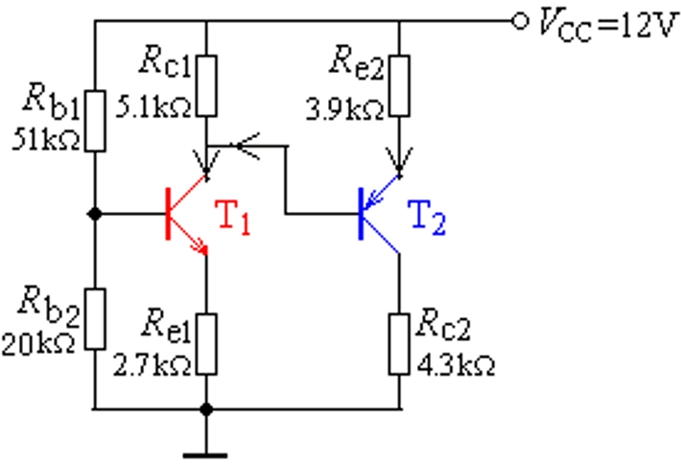
解：静态分析，画出直流通路
↓ I_{Rc1}
↓I_{EQ2}
I_{CQ1}
U_{B1}
→
I_{BQ1}
←
I_{BQ2}
↓I_{EQ1}
↓I_{CQ2}
由
解得：

Slide 18

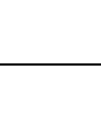
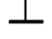







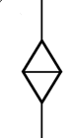


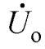
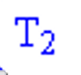


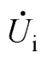
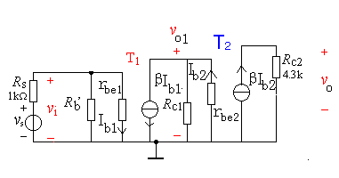
c
c
b
b
R_{b1}
R_{c2}
u_{o}
u_{i}
R_{c1}
u_{s}
r_{be1}
r_{be2}
u_{o}
e
e
1
u_{s}

Slide 19
动态分析，画出微变等效电路
1

Slide 20
1. 电压放大倍数
A_{u} 是带负载的电压放大倍数
2. 输入电阻
从最后一级开始算起
3. 输出电阻
从最前一级开始算起
对电压放大电路的要求：R_{i}大， R_{o}小，A_{u}的数值大，最大不失真输出电压大。

Slide 21
§3.2 集成运算放大电路
一、集成运放的特点
二、集成运放电路的组成
三、集成运放中的复合管

Slide 22
一、集成运放的特点
集成运算放大电路，简称集成运放，是一个高性能的直接耦合多级放大电路。因首先用于信号的运算，故而得名。
（1）直接耦合方式，充分利用管子性能良好的一致性，采用差分放大电路和电流源电路。
（2）用复杂电路实现高性能的放大电路，因为电路的复杂化并不带来工艺的复杂性。
（3）用有源元件替代无源元件，如用晶体管取代难于制作的大电阻。
（4）采用复合管。

Slide 23

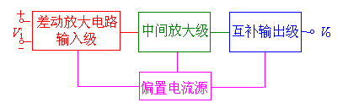
二、集成运放电路的组成
集成运算放大器是一个高增益直接耦合放大电路，它的方框图如图所示。
u_{i}
u_{o}

Slide 24
1.输入级又称前置级，要使用高性能的差分放大电路，它必须对共模信号有很强的抑制力。
2.中间放大级要提供高的电压增益，以保证运放的运算精度。中间级的电路形式多采用复合管作为放大管。
3.互补输出级由PNP和NPN两种极性的三极管或复合管组成，以获得正负两个极性的输出电压或电流。
4.偏置电流源可提供稳定的几乎不随温度而变化的偏置电流，以稳定工作点。

Slide 25
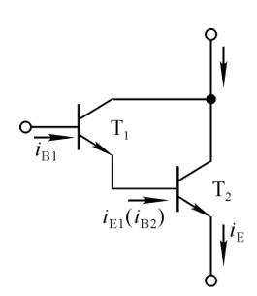

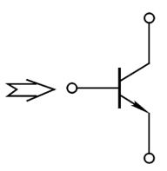


三、集成运放中的复合管
复合管的组成：多只管子合理连接等效成一只管子。
目的：增大β，减小前级驱动电流，改变管子的类型。
i_{C1}
i_{C}
i_{E1}
i_{E}
i_{C}
i_{E}
i_{C2}
i_{C2}
i_{B}
i_{B}
i_{B}
i_{B}
i_{C}
i_{E1}(i_{B2})
i_{E}
i_{E}
i_{C1}(i_{B2})
i_{E2}
(i_{C})
不同类型的管子复合后，其类型决定于T₁管。
Notes:
复合管又称达林顿管。它将二只三极管适当的连接在一起，以组成一只等效的新的三极管。这等效于三极管的放大倍数是二者之积。

Slide 26
复合管

Slide 27
练习：求下图的 、R_{i}、R_{o}
Notes:
如图是阻容耦合多级放大电路。采用阻容耦合，各级放大电路的静态工作互相独立，因此，静态分析可分别针对每级单管放大电路进行。

Slide 28
解：
b
c
交流通路（微变等效电路）：
b
e
e
c

Slide 29
§3.3 差分放大电路
一、零点漂移现象及其产生的原因
二、长尾式差分放大电路的组成
三、长尾式差分放大电路的分析
四、差分放大电路的四种接法
五、具有恒流源的差分放大电路

Slide 30
一、零点漂移现象及其产生的原因
什么是零点漂移现象：Δu_{I}＝0，Δu_{O}≠0的现象。
产生原因：温度变化，直流电源波动，元器件老化。
其中晶体管的特性对温度敏感是主要原因，故也称零漂为温漂。
克服温漂的方法：引入直流负反馈，温度补偿。
典型电路：差分放大电路

Slide 31
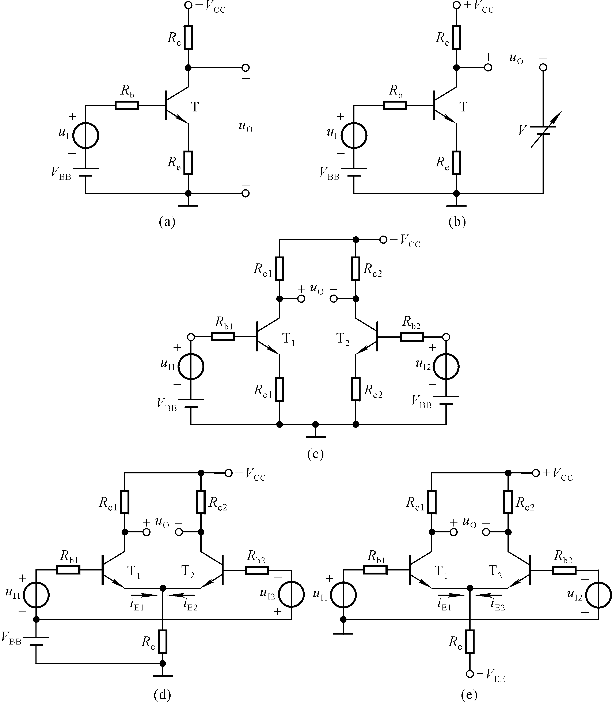

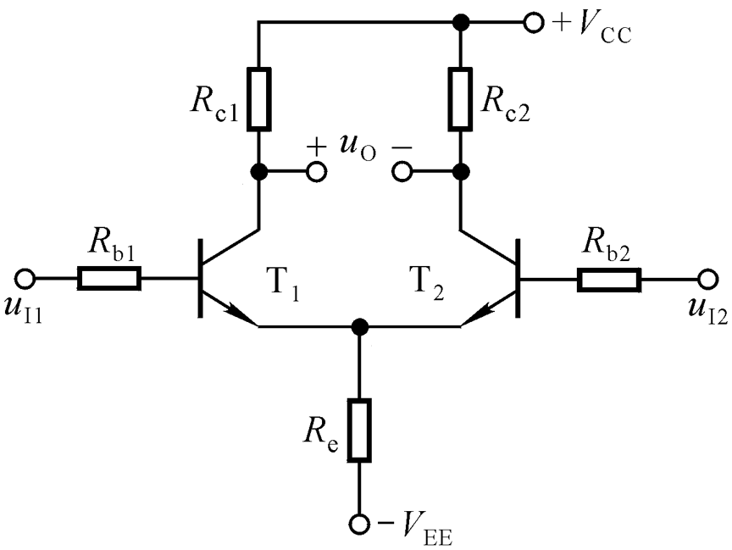
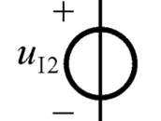

二、长尾式差分放大电路的组成
零点漂移
零输入零输出
理想对称
U_{CQ}
U_{CQ}
+
u_{I1}
-
+
u_{I2}
-
重要

Slide 32
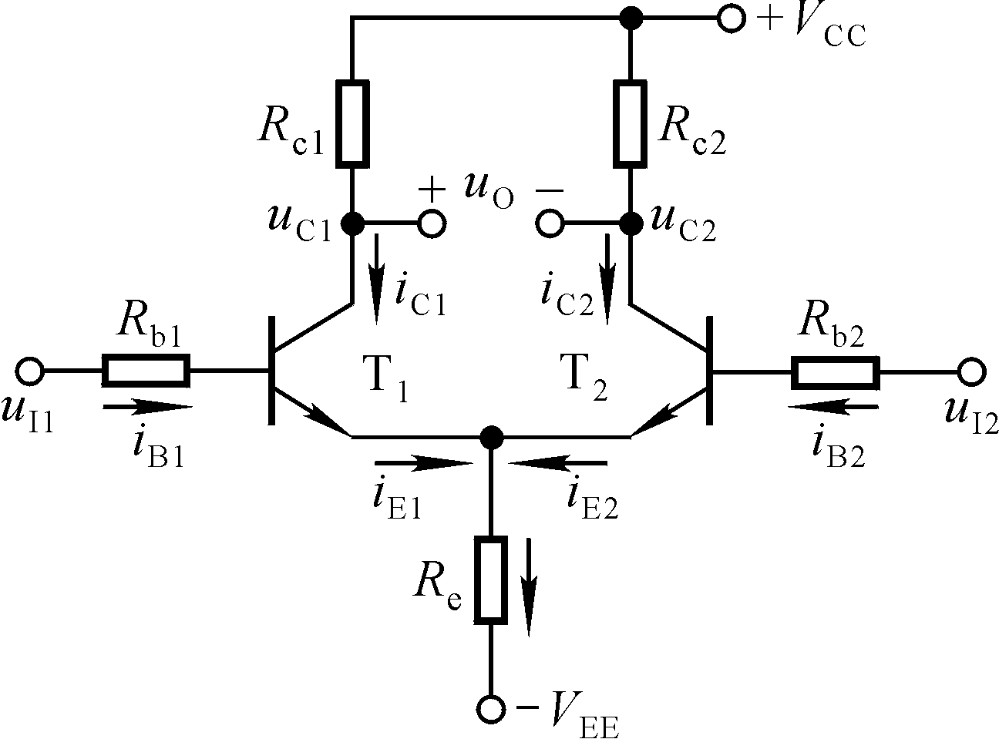


典型电路：长尾式差分放大电路
在理想对称的情况下：
1. 克服零点漂移；
2. 零输入零输出；
3. 抑制共模信号；
4. 放大差模信号。

Slide 33
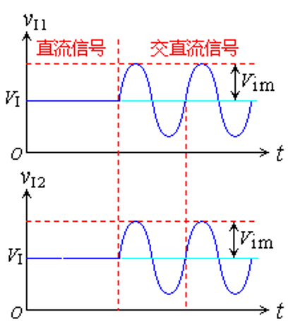
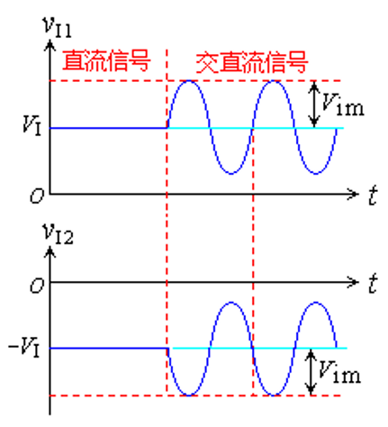
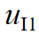
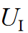
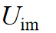
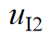
差模信号和共模信号
(a)共模信号
(b)差模信号
共模信号和差模信号示意图
大小相等，
极性相同。
大小相等，
极性相反。

Slide 34
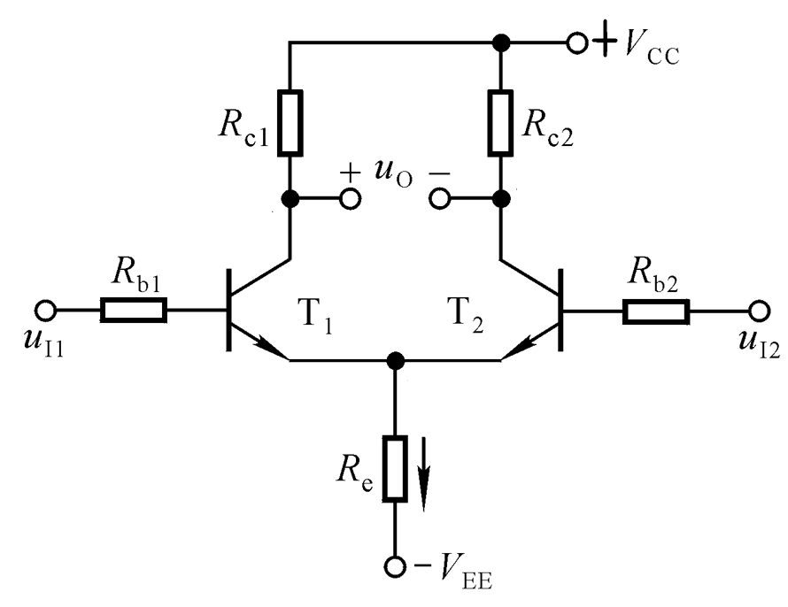


三、长尾式差分放大电路的分析
1. Q点
↓I_{CQ1}
↓I_{CQ2}
U_{CQ1}
U_{CQ2}
+
U_{CEQ}
-
+
U_{BEQ1}
-
+
U_{BEQ2}
-
→
I_{BQ1}
←
I_{BQ2}
→
I_{EQ1}
←
I_{EQ2}
↓2I_{EQ}
R_{b}是必要的吗？
晶体管输入回路方程：
通常，R_{b}较小，且I_{BQ}很小，故
选合适的V_{EE}和R_{e}就可得合适的Q
Notes:
另外一种确定静态工作点：选合适的V_{EE}和R_{e}就可得合适的Q，对输出回路注入一定的电流来确定静态工作点。这种方法在集成运放中是一种基础的方法。
此前，都是先确定IB，再确定IE。
R_{b}是必要的吗：不必要，不会影响静态工作点。某些时候是信号源的内阻。

Slide 35
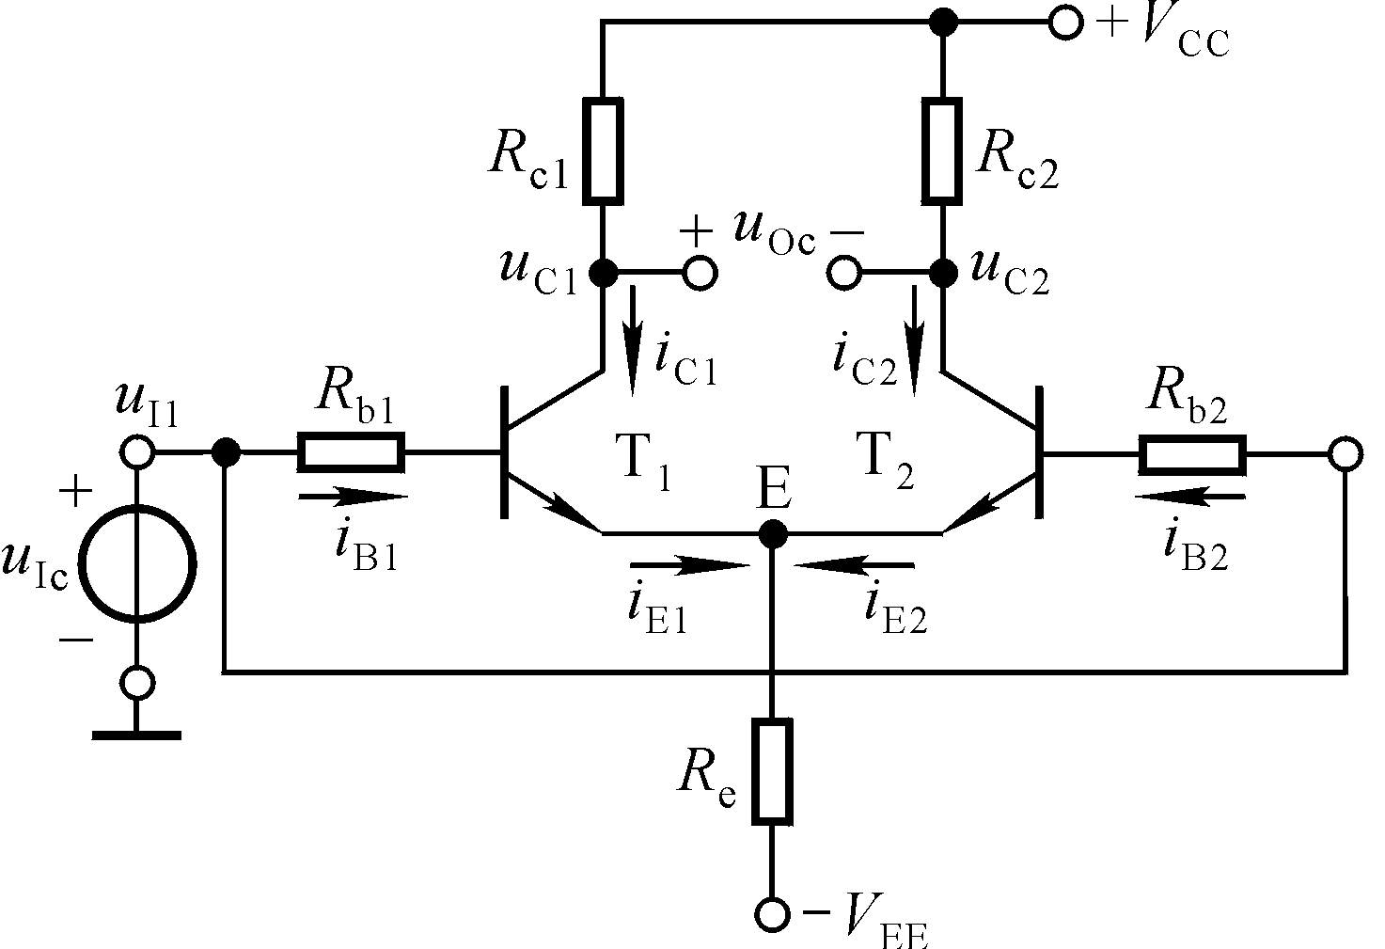
2. 抑制共模信号 (a) 电路参数的对称性
输入共模信号时：

Slide 36
2. 抑制共模信号 (b) R_{e}的共模负反馈作用
对于每一边电路，R_{e}=?
R_{e}的共模负反馈作用：温度变化所引起的变化等效为共模信号
如 T(℃)↑→I_{C1}↑ I_{C2} ↑→U_{E}↑→ I_{B1} ↓I_{B2} ↓→ I_{C1} ↓ I_{C2} ↓
抑制了每只差分管集电极电流、电位的变化。

Slide 37

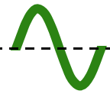
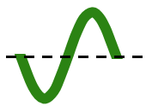
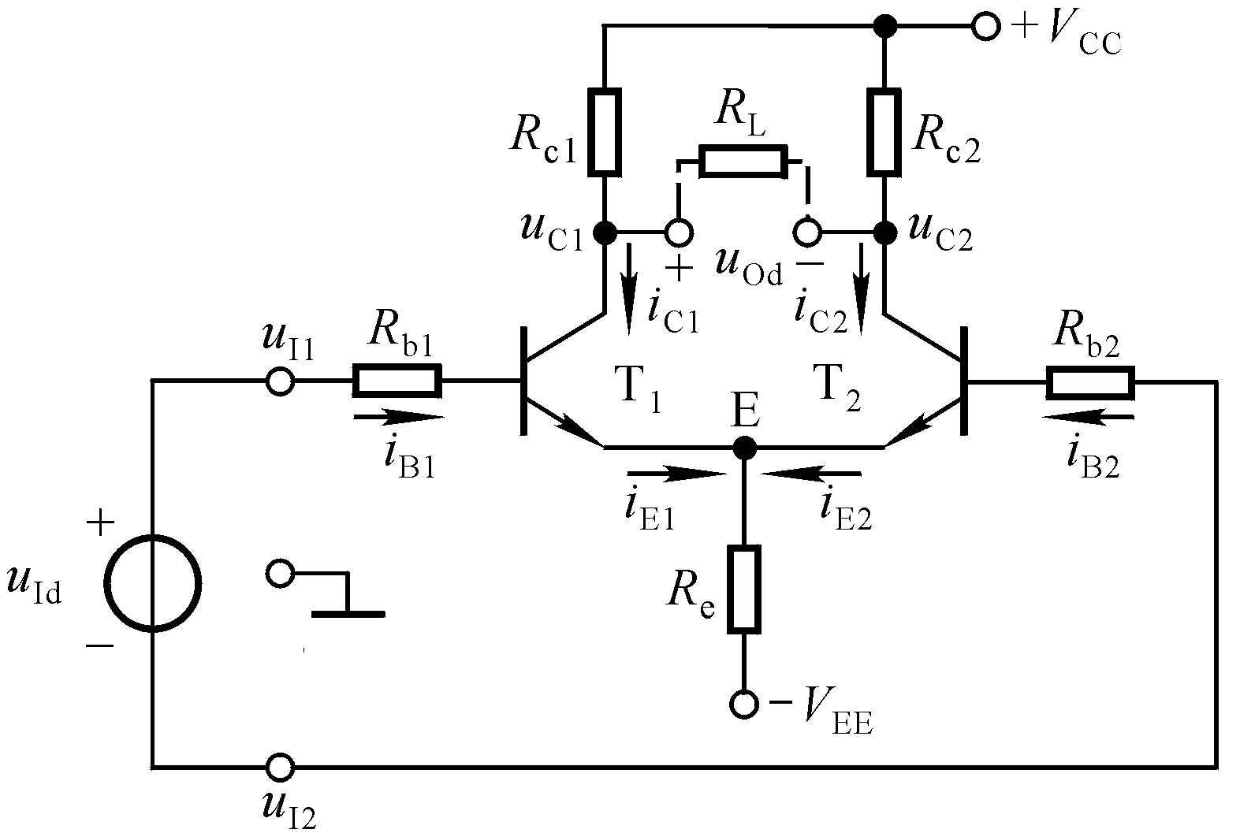
3. 放大差模信号
输入差模信号时：
＋
－
＋
－
Δi_{E1}=－Δi_{E2}，R_{e}中电流不变，即R_{e} 对差模信号无反馈作用。

Slide 38


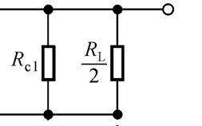
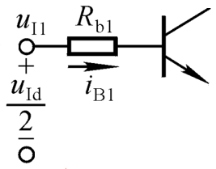
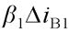
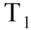
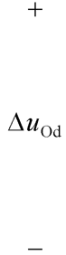



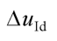

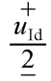
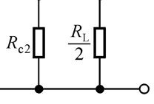
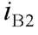
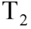
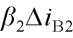

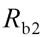
微变等效模型
×
c
b
r_{be1}
e
r_{be2}

Slide 39
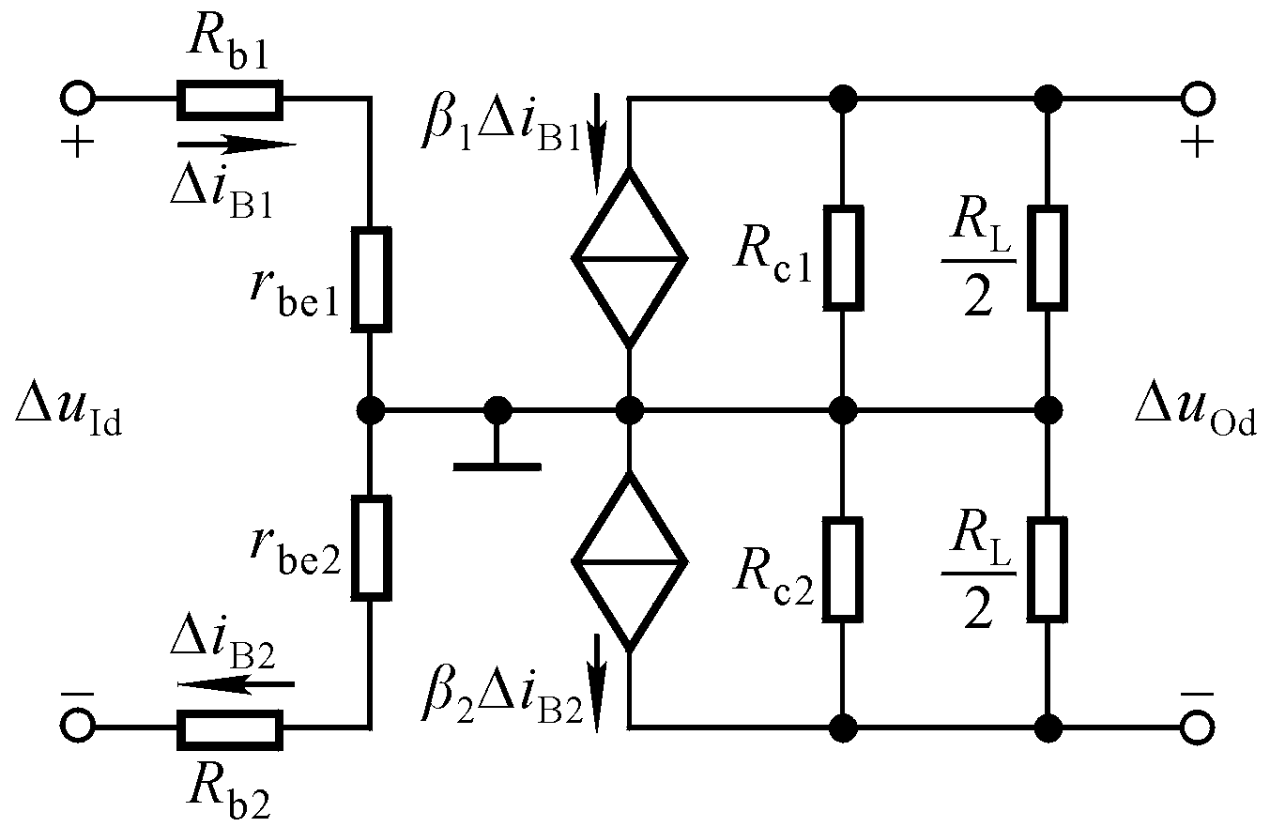
差模信号作用时的动态分析
差模放大倍数

Slide 40
差分放大电路仅对差模信号具有放大能力，对共模信号不予放大。
温度对三极管电流的影响相当于加入了共模
信号。
差分放大电路是模拟集成运算放大器输入级所采用的电路形式。

Slide 41
4. 动态参数：A_{d}、R_{i}、 R_{o}、 A_{c}、K_{CMR}
共模抑制比 K_{CMR}：综合考察差分放大电路放大差模信号的能力和抑制共模信号的能力。
在实际应用时，信号源需要有“接地”点，以避免干扰；或负载需要有“接地”点，以安全工作。
根据信号源和负载的接地情况，
差分放大电路有四种接法：
双端输入双端输出
双端输入单端输出
单端输入双端输出
单端输入单端输出

Slide 42
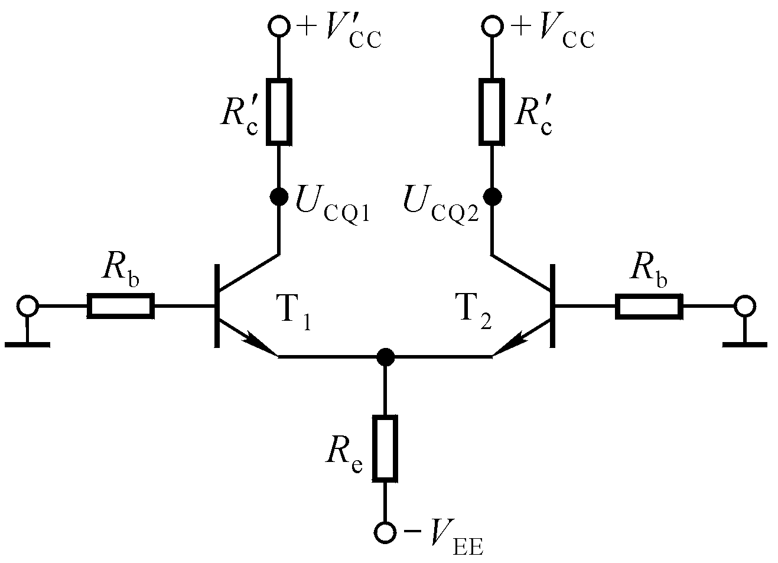
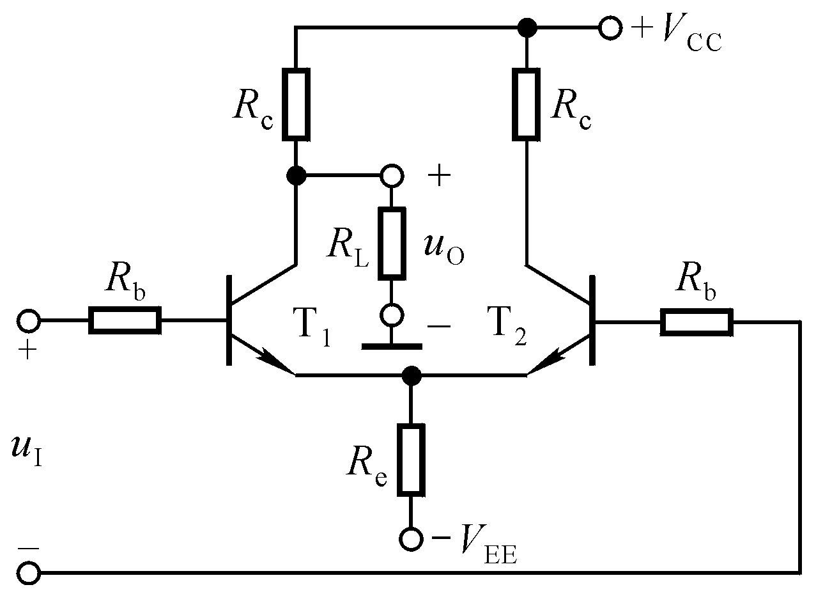
四、差分放大电路的四种接法
(a) Q点分析
1. 双端输入单端输出：
+
U_{BEQ}
-
→
I_{BQ}
→
I_{EQ}
↓ 2I_{EQ}
由于输入回路没有变化，所以I_{BQ}、I_{CQ}、I_{EQ}与双端输出时一样。
但是U_{CQ1}≠ U_{CQ2}。

Slide 43

1. 双端输入单端输出： (b)差模信号作用下的分析
1
1
×

Slide 44


1. 双端输入单端输出： (c)共模信号作用下的分析
2
→
Δi_{E1}
←
Δi_{E2}
↓ 2Δi_{E1}

Slide 45
2. 单端输入双端输出
共模输入电压
输入差模信号的同时总是伴随着共模信号输入：
差模输入电压
分析类似于双端输入双端输出。
3.单端输入单端输出
分析类似于双端输入单端输出。

Slide 46
3. 四种接法的比较：电路参数理想对称条件下
输入方式： R_{i}均为2(R_{b}+r_{be})；双端输入时无共模信号输入，单端输入时有共模信号输入。
输出方式：Q点、A_{d}、 A_{c}、 K_{CMR}、R_{o}均与之有关。

Slide 47
五、具有恒流源的差分放大电路
解决方法：
采用电流源取代 R_{e}！
R_{e} 越大，每一边的漂移越小，共模负反馈越强，单端输出时的 A_{c} 越小，K_{CMR} 越大，差分放大电路的性能越好。
但为使静态电流不变，R_{e} 越大，V_{EE} 越大，以至于 R_{e} 太大就不合理了。
需在低电源条件下，设置合适的 I_{EQ}，并得到趋于无穷大的 R_{e}。
Notes:
从负反馈的角度看，发射极电阻R_{e}越大，差分放大电路共模抑制能力越强，但是，R_{e}愈大，要获得合适的静态工作点所需的负电源|V_{EE}|愈高。为了既能用较小的负电源 ，又能提高共模抑制比，可以用恒流源来代替R_{e}。

Slide 48


具有恒流源差分放大电路的组成
等效电阻为无穷大
近似为
恒流
理想电流源模型
实际电流源模型

Slide 49
为了使运算放大器在有限级数的前提下获得尽可能大的开环电压放大倍数，根据上面差分放大电路放大倍数的计算公式可知，应使用尽可能大的集电极偏置电阻R_{c}，但是，R_{c}愈大，要获得合适的静态工作点所需的正电源V_{CC}也愈高。这对电路设计是不利的。同样地，利用恒流源器件的高输出电阻特性，将R_{c}用恒流源替代，既可以保障静态工作点的设置，又能在信号通路中呈现极大的电阻值，从而获得很高的电压放大倍数。

Slide 50
用恒流源电路代替R_{e}和R_{c}的差分放大电路图
恒流源I_{E}和恒流源I_{C}保持I_{E}=2I_{C}的关系。这样，由于恒流源的恒流作用，T₁和T₂的集电极电压u_{o1}和u_{o2}不随温度变化，达到抑制零点漂移的目的，同时恒流源I_{C}的高输出电阻R_{o}（一般可以达到10⁵Ω以上）又为获得高电压放大倍数提供了保障。

Slide 51
例题：差分放大电路如图所示，已知晶体管β=100，U_{BE}=0.7V，R_{C}=6.2kΩ，R_{B}=3kΩ，R_{P}=200Ω，R_{E}=5.6kΩ，U_{CC}= U_{EE}=12V，负载电阻R_{L}=6.2 kΩ。试计算：
（1）静态工作点参数；（2）差模放大性能指标：A_{u}、r_{i}、r_{o}。
设微调电阻R_{P}滑动点在中心位置

Slide 52


β=100，U_{BE}=0.7V，R_{C}=6.2kΩ，R_{B}=3kΩ，R_{P}=200Ω，
R_{E}=5.6kΩ，U_{CC}= U_{EE}=12V，R_{L}=6.2 kΩ
（1）静态分析

Slide 53





β=100，U_{BE}=0.7V，R_{C}=6.2kΩ，R_{B}=3kΩ，R_{P}=200Ω，
R_{E}=5.6kΩ，U_{CC}= U_{EE}=12V，R_{L}=6.2 kΩ
（2）差模放大性能

Slide 54
β=100，U_{BE}=0.7V，R_{C}=6.2kΩ，R_{B}=3kΩ，R_{P}=200Ω，
R_{E}=5.6kΩ，U_{CC}= U_{EE}=12V，R_{L}=6.2 kΩ
（2）差模放大性能

Slide 55
§3.4 常用电流源电路
一、镜像电流源
二、比例电流源
三、微电流源
四、精密镜像电流源
五、多路电流源
六、有源负载
Notes:
电流源电路在集成运放中作用：
为各级提供合适且稳定的静态电流；
有源负载，取代高阻值电阻，提高放大电路的放大能力。

Slide 56
电流源电路在集成运放中作用：
为各级提供合适且稳定的静态电流；
有源负载，取代高阻值电阻，提高放大电路的放大能力。
+V_{CC}
- V_{EE}
用恒流源电路代替R_{E}和R_{C}的差分放大电路图

Slide 57


一、镜像电流源
在电流源电路中充分利用集成运放中晶体管性能的一致性。
T₀ 和 T₁ 特性完全相同。
+V_{CC}
R
基准电流
2I_{B}
Notes:
T0 集电极和基极连接在一起，集电结零偏，处于临界状态，永远不会进入饱和状态。UCE=UBE
书上P34：对于小功率管，可认为UCE=UBE，即UCB=0V，晶体管处于临界状态，即临界饱和或临界放大状态。
工作三极管的集电极电流与基准电流基本相等。
电路中有负反馈，R 具有温度补偿作用

Slide 58


二、比例电流源
在镜像电流源电路的基础上，增加两个发射极电阻，使两个发射极电阻中的电流成一定的比例关系，即可构成比例电流源。
+V_{CC}
R_{e0}
0
R_{e1}

Slide 59

三、微电流源
要求提供很小的静态电流，又不能用大电阻。
+V_{CC}
R_{e}
超越方程
设计过程很简单，首先确定 I_{R} 和 I_{C1}，再选定 R 和 R_{e}。
Notes:
用小电阻Re得到小电流（微安级别）

Slide 60




四、精密镜像电流源
T₀、T₁ 、 T₂ 特性相同。
+V_{CC}
由于有T₂存在，I_{B2}比镜像电流源的 2I_{B} 小 β 倍。因此 I_{C1} 和 I_{R} 更加接近。
R_{e2}的作用：增大 I_{E2}，提高 β
Notes:
精密镜像电流源，也叫“加射级输出器的电流源”
精密镜象电流源和普通镜象电流源相比，其精度提高了β 倍。
精密镜像电流源和普通镜像电流源相比，其工作三极管的集电极电流与基准电流更接近。

Slide 61

威尔逊电流源
A点电流方程：
B点电流方程：
静态工作点稳定，输出电阻大

Slide 62
威尔逊（Wilson）电流源电路
+V_{CC}
- V_{EE}

Slide 63


五、多路电流源
用一个基准电流获得多个不同的输出电流。
根据所需静态电流，来选取发射极电阻的数值。
根据所需静态电流，来确定集电结面积。
根据所需静态电流，来确定沟道尺寸。

Slide 64
六、有源负载
（1）静态分析
1. 用于共射放大电路
+V_{CC}
（2）动态分析

Slide 65

2. 用于差分放大电路
（1）静态：
单端
输出
（2）动态（差模信号）：
设置静态工作点
使单端输出电路的差模放大倍数近似等于双端输出时的差模放大倍数。

Slide 66

集成运放电路的组成
直接耦合多级电压放大电路的输出级的要求：
（1）输出电阻低；
互补输出级
（2）最大不失真输出电压大；
功率放大电路
OCL
（3）输出功率要尽可能大、效率高；
（4）负载上没有直流分量。

Slide 67
§3.5 功率放大电路
一、 概述
二、 三极管的工作状态
三、 乙类互补功率放大电路的工作原理
四、 其它类型互补功率放大电路

Slide 68
一、 概述
功率放大电路作为输出级电路，是一种以输出较大功率为目的的放大电路。为了获得大的输出功率，必须使
输出信号电压大；
输出信号电流大；
放大电路的输出电阻与负载匹配。
在功率放大电路中，为使输出功率尽可能大，晶体管通常工作在接近极限应用状态。
工作在大信号状态，通常采用图解法进行分析。

Slide 69
功率放大电路主要性能指标：输出功率和效率。
最大不失真输出功率 P_{omax}
在不失真的前提下尽可能地输出较大的功率。
输出功率等于输出电压和输出电流有效值的乘积。
效率 η
电路的输出功率 P_{omax} 与直流电源提供给电路的直流功率P_{V}之比：

Slide 70
甲类放大电路
的输出功率与效率
i_{C}
i_{o}
I_{CQ}
Q
u_{CE}
0
U_{CES}
U_{CEQ}
U_{CC}
u_{o}
电源提供功率
P_{V} ≈ V_{CC}I_{CQ}
与信号无关，电源提供功率恒定。
最大不失真输出功率
效率
Notes:
（1）甲类，三极管360°导通
信号在一周内变化，管子均导通
非线性失真小，但是能量转换效率太低
理想情况下η=50%

Slide 71

甲类放大
i_{C}
i_{C}
甲乙类
放大
i_{o}
i_{o}
I_{CQ}
Q
I_{CQ}
Q
u_{CE}
0
U_{CES}
U_{CEQ}
U_{CC}
u_{CE}
0
U_{CES}
U_{CEQ}
U_{CC}
u_{o}
u_{o}
i_{C}
i_{o}
Q
u_{CE}
0
U_{CES}
U_{CEQ}
u_{o}
截止区
乙类放大
Notes:
（2）甲乙类，三极管在180°～ 360°间导通
工作点Q靠近截止点，三极管半周以上导通
可以克服交越失真，性能与乙类功放类似
（3）乙类，三极管180°导通
工作点Q点在截止点，三极管只有半周导通，另外半周截止
非线性失真大，但是能量转换效率高。可以通过改进电路结构，减小非线性失真
理想情况η=π/4=78.5%
（4）丙类，导通角小于180°
工作点Q在截止点以下，信号导通角小于180°
主要用于高频功放中。进一步提高能量转换效率。

Slide 72
二、 三极管的工作状态
三极管根据导通时间可分为如下四个状态:
甲类-------三极管360°导电；
甲乙类----三极管180°～ 360°导电
乙类-------三极管180°导电
丙类-------三极管 < 180°导电
Notes:
导通角度=导通时间

Slide 73





甲类360°导电
甲乙类180°～ 360°导电
乙类180°导电
丙类 <180°导电
三极管的四种工作状态
Notes:
（4）丙类，导通角小于180°
工作点Q在截至点以下，信号导通角小于180°
主要用于高频功放中。进一步提高能量转换效率。

Slide 74

三、 乙类互补功率放大电路
1.电路组成
乙类互补功率放大电路由一对NPN、PNP特性相同的互补三极管组成。
这种电路也称为无输出电容的功率放大电路OCL (Output CapacitorLess)。
发射极输出
Notes:
变压器耦合乙类推挽：单电源供电，笨重，效率低，低频特性差。
OTL电路（Output transformerless）：单电源供电，低频特性差。
OCL电路（Output CapacitorLess）：双电源供电，效率高，低频特性好。
BTL电路（Balanced Transformer-Less）：单电源供电，低频特性好；双端输入双端输出。

Slide 75



2.工作原理
静态时，U_{EQ}＝ U_{BQ}＝0。
输入电压的正半周：＋V_{CC}→T₁→R_{L}→地
输入电压的负半周：地→R_{L} →T₂ → －V_{CC}
于是两个三极管一个正半周导通，一个负半周导通，在负载上将正半周和负半周合成在一起，得到一个完整的不失真波形。
最大输出电压有效值：

Slide 76

严格说，输入信号很小时，达不到三极管的开启电压，三极管不导电。因此在正、负半周交替过零处会出现一些非线性失真，这个失真称为交越失真。
交越失真图
消除失真的方法：
设置合适的静态工作点。
① 静态时T₁、T₂处于临界导通状态，有信号时至少有
一只导通；
② 偏置电路对动态性能影响要小。

Slide 77
为解决交越失真，可给三极管稍稍加一点偏置，使之工作在甲乙类。
消除交越失真的互补输出级
Notes:
倍增电路提供直流的不同的电压，交流时可以估算为一个电位点

Slide 78

准互补输出级
为保持输出管的良好对称性，输出管应为同类型晶体管。
大！

Slide 79
3.参数计算
求解输出功率和效率的方法
在已知 R_{L} 的情况下，先求出最大不失真电压 U_{omax}，则
再求出电源的平均功率，
其中 I_{C(AV)} 为集电极电流平均值
效率

Slide 80

① 最大不失真输出功率 P_{omax}
大功率管的U_{CES}常为2~3V。

Slide 81
②电源功率 P_{V}
考虑半个正弦波作用时直流电源提供的功率，正弦信号越大，电流越大，电源功率也越大。
直流电源功率 P_{V} 的表达式推导如下：

Slide 82
③效率 η
当 U_{CES} = 0 时效率最大，η = π/4 =78.5％。

Slide 83
④三极管的管耗 P_{T}
电源输入的直流功率，有一部分通过三极管转换为输出功率，剩余的部分则消耗在三极管上，形成三极管的管耗。
在输出功率最大时，因管压降最小，故管子损耗不大；
输出功率最小时，因集电极电流最小，故管子损耗也不大。
管压降
发射极电流
管子功耗 P_{T} 与输出电压峰值U_{OM}的关系为
P_{T}对U_{OM}求导，并令其为 0，可得

Slide 84
将 U_{OM} = 0.6V_{CC} 代入 P_{T} 的表达式，可得
因此，选择晶体管时，其极限参数

Slide 85
四、 其它类型互补功率放大电路
除了双电源的标准互补功率放大电路外，还有一些其它类型的互补功率放大电路。
1、单电源互补功率放大电路
2、采用复合管的互补功率放大电路
3、集成功率放大器
4、BTL互补功率放大电路
5、双通道功率放大电路

Slide 86


1、单电源互补功率放大电路
单电源互补功率放大电路如图所示。
当电路对称时，输出端的
静态电位等于V_{CC} / 2。
为了使负载上仅获得交流
信号，用一个电容器串联
在负载与输出端之间。这
种功率放大电路也称为
OTL互补功率放大电路。
单电源OTL互补功率放大电路

Slide 87

2、采用复合管的互补功率放大电路
当输出功率较大时，输出级的推动级，即末前级也应该是一个功率放大级。此时往往采用复合管，复合管有四种形式，见图所示。
复合管的极性由前面的一个三极管决定。由NPN-NPN或PNP-PNP复合而成的一般称为达林顿管。
四种类型的复合管

Slide 88
3、集成功率放大器
集成功率放大器广泛用于音响、电视和小电机的驱动方面。集成功放是在集成运算放大器的电压互补输出级后，加入互补功率输出级而构成的。大多数集成功率放大器实际上也就是一个具有直接耦合特点的运算放大器。它的使用方法原则上与集成运算放大器相同。
集成功放使用时不能超过规定的极限参数，极限参数主要有功耗和最大允许电源电压。集成功放要加有足够大的散热器，保证在额定功耗下温度不超过允许值。集成功放一般允许加上较高的工作电压，但许多集成功放可以在低电压下工作，适用于无交流供电的场合，此时集成功放电源电流较大，非线性失真也较大。

Slide 89




4、BTL互补功率放大电路
BTL互补功率放大电路由两路功率放大电路和反相比例电路组合而成，负载接在两输出端之间。两路功率放大电路的输入信号是反相的，所以负载一端的电位升高时，另一端则降低，因此负载上获得的信号电压要增加一倍。BTL放大电路输出功率较大，负载可以不接地。
BTL互补功放电路方框图

Slide 90
5、双通道功率放大电路
双通道功率放大电路是用于立体声音响设备的功率放大电路，一般有专门的集成功率放大器产品。它有一个左声道功放和一个右声道功放，这两个功放的技术指标是相同的，需要在专门的立体声音源下才能显现出立体声效果。有的高级音响设备一个声道分成二、三个频段放大，有相应的低频段、中频段和高频段放大器。

Slide 91
§3.6 集成运放内部电路分析
一、集成运放读图
二、集成运放主要参数
三、集成运放种类
四、理想集成运放

Slide 92

F007——通用型集成运放
一、集成运放读图
对于集成运放电路，应首先找出偏置电路，然后根据信号流通顺序，将其分为输入级、中间级和输出级电路。
Notes:
华成英老师的视频 P20 https://www.bilibili.com/video/BV1M7411b7Wb?p=20&vd_source=b7919a3c4707ec08e29415987ce04ac8

Slide 93
找出偏置电路
若在集成运放电路中能够估算出某一支路的电流，则这个电流往往是偏置电路中的基准电流。

Slide 94

简化电路 分解电路
三级放大电路
双端输入、单端输出差分放大电路
以复合管为放大管、恒流源作负载的共射放大电路
用U_{BE}倍增电路消除交越失真的准互补输出级
Notes:
先粗看、再细看
抓住信号的流通，怎么进来，怎么出来
T9的电流还可以用来稳定Q点：T（℃）↑→I_{C1}↑ I_{C2}↑ →I_{C8}↑ ，I_{C9}与I_{C8}为镜像关系→I_{C9}↑，因I_{C10}不变→ I_{B3}↓ I_{B4}↓ → I_{C3} ↓ I_{C4}↓→ I_{C1}↓ I_{C2}↓

Slide 95
基准电流：流过R₅的电流。
T₁₀和T₁₁为微电流源电路，T₈和T₉为镜像电流源电路，为输入级提供静态电流。T₁₂和T₁₃为镜像电流源电路，为中间级和输出级提供静态电流。
输入级：是一个输入电阻大，输入耐压高，有较大差模放大倍数的双端输入、单端输出差分放大电路。
共集-共基形式，T₁和T₂共集组态，共集形式，输入电阻大。T₃和T₄共基组态，共基形式频带宽。T₃和T₄为横向PNP型管，输入端耐压高。T₅、T₆和T₇电流源电路作为有源负载。

Slide 96
中间级：以T₁₆和T₁₇复合管为放大管、T₁₂和T₁₃电流源电路作有源负载的共射放大电路，具有很强的放大能力。
输出级：用U_{BE}倍增电路消除交越失真的准互补输出级，T₁₈和T₁₉复合而成的PNP管与NPN型管T₁₄构成互补形式，带负载能力强。

Slide 97
二、集成运放主要参数
静态技术指标
1.输入失调电压U_{IO}：(input offset voltage)输入电压为零时，将输出电压除以电压增益，即为折算到输入端的失调电压。是表征运放内部电路对称性的指标。
2.输入失调电流I_{IO}：(input offset current)在零输入时，差分输入级的差分对管基极电流之差，用于表征差分级输入电流不对称的程度。
3.输入偏置电流I_{B}：(input bias current)运放两个输入端偏置电流的平均值，用于衡量差分放大对管输入电流的大小。

Slide 98
4.输入失调电压温漂 dU_{IO} /dT：在规定工作温度范围内，输入失调电压与温度变化量之比值。
5.输入失调电流温漂dI_{IO} /dT：在规定工作温度范围内，输入失调电流与温度变化量之比值。
6.最大差模输入电压U_{Idmax}：(maximum differential mode input voltage)运放两输入端能承受的最大差模输入电压，超过此电压时,差分管将出现反向击穿现象。
7.最大共模输入电压U_{Icmax}：(maximum common mode input voltage)在保证运放正常工作条件下，共模输入电压的允许范围。共模电压超过此值时，输入差分对管出现饱和，放大器失去共模抑制能力。

Slide 99
动态技术指标
1.开环差模电压放大倍数 A_{ud}：(open loop voltage gain)运放在无外加反馈条件下，输出电压的变化量与输入电压的变化量之比。
2.差模输入电阻r_{id}：(input resistance)输入差模信号时，运放的输入电阻。
3.共模抑制比 K_{CMR}：(common mode rejection ratio)与差分放大电路中的定义相同，是差模电压增益A_{ud}与共模电压增益A_{uc}之比，常用分贝数来表示。
K_{CMR}=20lg(A_{ud} / A_{uc} ) (dB)

Slide 100
4.-3dB带宽 f _{H}： (-3dB band width) 运算放大器的差模电压放大倍数在高频段下降3dB所定义的带宽 f _{H} 。
5.单位增益带宽 f _{c} (BWG)：(unit gain band width) A_{ud} 下降到1时所对应的频率，定义为单位增益带宽 f _{c} 。

Slide 101
指标参数 F007典型值 理想值
开环差模增益 A_{od} 106dB ∞
差模输入电阻 r_{id} 2MΩ ∞
共模抑制比 K_{CMR} 90dB ∞
输入失调电压 U_{IO} 1mV 0
U_{IO}的温漂d U_{IO}/dT(℃) 几μV/ ℃ 0
输入失调电流 I_{IO} (│ I_{B1}- I_{B2} │) 20nA 0
U_{IO}的温漂d U_{IO}/dT(℃) 几nA/ ℃ 0
最大共模输入电压 U_{Icmax} ±13V
最大差模输入电压 U_{Idmax} ±30V
-3dB带宽 f_{H} 10Hz ∞
转换速率 SR(=du_{O}/dt│_{max}) 0.5V/μS ∞

Slide 102
三、集成运放种类
为满足实际使用中对集成运放性能的特殊要求，除性能指标比较适中的通用型运放外，发展了适应不同需要的专用型集成运放。它们在某些技术指标上比较突出。
按照运放的技术指标可以对其进行分类，主要有通用、高速、宽带、高精度、高输入电阻和低功耗等几种。

Slide 103
1. 通用型
通用型运算放大器的技术指标比较适中，价格低廉。以典型的通用型运放CF741 (μA741)为例，输入失调电压1～2 mV、输入失调电流20 nA、差模输入电阻2 MΩ，开环增益100 dB、共模抑制比90 dB、输出电阻75 Ω、共模输入电压范围±13 V、转换速率0.5 V/μs。

Slide 104
2. 高速型和宽带型
用于宽频带放大器，高速A/D、D/A，高速数据采集测试系统。这种运放的单位增益带宽和压摆率的指标均较高，用于小信号放大时，可注重f_{H}或f_{c}，用于高速大信号放大时，同时还应注重SR。例如：
CF2520/2525
AD9620
AD9618
OP37
CF357

Slide 105
3. 高精度型（低漂移型）
用于精密仪表放大器，精密测试系统，精密传感器信号变送器等。 例如：
OP177
CF714

Slide 106
4. 高精度型（低漂移型）
用于测量设备及采样保持电路中。 例如：
AD549
CF155/255/355

Slide 107
5. 低功耗型
用于空间技术和生物科学研究中，工作于较低电压下，工作电流微弱。例如：
OP22 正常工作静态功耗可低至36μW。
OP290 在±0.8 V电压下工作，功耗为24μW 。
CF7612 在±5 V电压下工作，功耗为50μW 。

Slide 108
6. 功率型
运放的输出功率可达1W以上，输出电流可达几个安培以上。例如：
LM12
TP1465

Slide 109


集成运放
输入量是 u_{P} - u_{N}
u_{O} = f(u_{P} - u_{N})
在线性区：
u_{O}＝A_{od}(u_{P}－u_{N})
A_{od}是开环差模放大倍数。
由于 A_{od} 高达几十万倍，所以集成运放工作在线性区时的最大输入电压 (u_{P}－u_{N}) 的数值仅为几十～一百多微伏。
集成运放的电压传输特性

Slide 110
四、理想集成运放
1、理想运放的条件
满足下列参数指标的运算放大器可以视为理想运算放大器。
1.差模电压放大倍数A_{ud}=∞，实际上A_{ud}≥80dB即可。
2.差模输入电阻R_{id}=∞，实际上R_{id}比输入端外电路的电阻大2～3个量级即可。
3.输出电阻R_{o}=0，实际上R_{o}比输入端外电路的电阻小1～2个量级即可。
4.带宽足够宽。
5.共模抑制比足够大。
在做一般原理性分析时，运放都可以视为理想的。只要实际的运用条件不使运放的某个技术指标明显下降即可。

Slide 111
2、理想运放的特性
理想运算放大器具有“虚短”和“虚断”的特性，这两个特性对分析线性运用的运放电路十分有用。为了保证线性运用，运放必须在闭环(负反馈）下工作。
① 虚短
由于运放的电压放大倍数很大，一般通用型运放的开环电压放大倍数都在80 dB以上。而运放的输出电压是有限的，一般在10 V～14 V。因此运放的差模输入电压不足1 mV，两输入端近似等电位，相当于 “短路”。开环电压放大倍数越大，两输入端的电位越接近相等。在分析运放处于线性状态时，可把两输入端视为等电位。

Slide 112
② 虚断
由于运放的差模输入电阻很大，一般通用型运算放大器的输入电阻都在1MΩ以上。因此流入运放输入端的电流往往不足1μA，远小于输入端外电路的电流。故通常可把运放的两输入端视为开路，且输入电阻越大，两输入端越接近开路。在分析运放处于线性状态时，可把两输入端视为开路。

Slide 113
作 业
（第四版）课后习题：
3.1、3.2(b)、3.2(c)、3.6、
4.3、9.4、9.7

